Slide 1
Играем вместе
Муниципальное дошкольное образовательное учреждение
«Детский сад № 75»
Подготовили: воспитатель высшей квалификационной категории
Мяконькина Светлана Анатольевна,
воспитатель Зыкова Татьяна Николаевна

Slide 2
Игра – ведущая деятельность в дошкольном возрасте, деятельность, определяющая развитие интеллектуальных, физических и моральных сил ребёнка. В игре ребенок узнает, как себя вести в различных ситуациях, какой он есть на самом деле. А мы взрослые должны ему в этом помочь и научить. Ведь наши детишки равняются на нас, всему у нас учатся и нам же подражают.

Slide 3
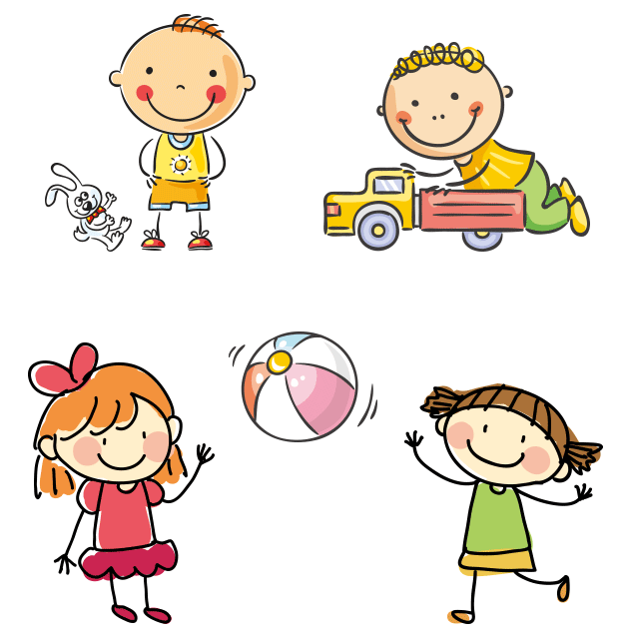
Игры существуют разные:
подвижные,
сюжетные,
подражательные,
музыкальные,
дидактические,
познавательные,
творческие,
театрализованные.

Slide 4
Виды игрушек
Сюжетные (образные)
Технические
Забавы
Маскарадно-елочные
Спортивно-моторные
Театральные
Музыкальные
Дидактические
Строительные

Slide 5
Игра не пустая забава. Она необходима для счастья детей, для их здоровья и правильного развития.
Играя, мы общаемся с детьми на их территории. Вступая в мир детской игры, мы многому можем научиться сами и научить наших детей.

Slide 6
Игра научит нас:
говорить с ребёнком на его языке;
преодолевать чувство превосходства над ребёнком, свою авторитарную позицию (а значит, и эгоцентризм);
оживлять в себе детские черты: непосредственность, искренность, свежесть эмоций;
открывать для себя способ обучения через подражание образцам, через эмоциональное чувствование, переживание;
любить детей такими, какие они есть.

Slide 7
Играя, мы можем научить детей:
смотреть на себя со стороны, глазами других людей;
предвидеть стратегию ролевого поведения;
делать свои действия, свои желания, свои чувства понятными для играющих;
стремиться к справедливости, преодолевать стремление не только доминировать, но и соглашаться, подчиняться в игре;
доверять друг другу.

Slide 8
Все игры требуют индивидуального подхода, но существуют общие правила:
игра не должна включать даже малейшую возможность риска, не должна угрожать здоровью детей;
игра требует чувства меры и осторожности, не должна быть излишне азартной, унижать достоинство играющих;
ваше внедрение в мир детской игры – введение туда новых, развивающих и обучающих элементов – должно быть естественным и желанным.

Slide 9
не ждите от ребёнка быстрых и замечательных результатов, важнее другое – те мгновения, что Вы проводите со своим ребёнком;
поддерживайте активный творческий подход к игре; дети – большие фантазёры и выдумщики;
заканчивайте игру ярко, эмоционально, помните, что состязательность в игре – это не цель, а средство индивидуального самовыражения каждого ребёнка.

Slide 10
В игре ребенок усваивает нормы общества, осваивает человеческие взаимоотношения, развивается интеллектуально. Через игру ребенок приобретает новые знания о том или ином предмете, усваивает нормы поведения в той или иной ситуации, закрепляет полученные навыки. Играть ребенок должен на протяжении всего дня, не только в детском саду, но и дома.

Slide 11
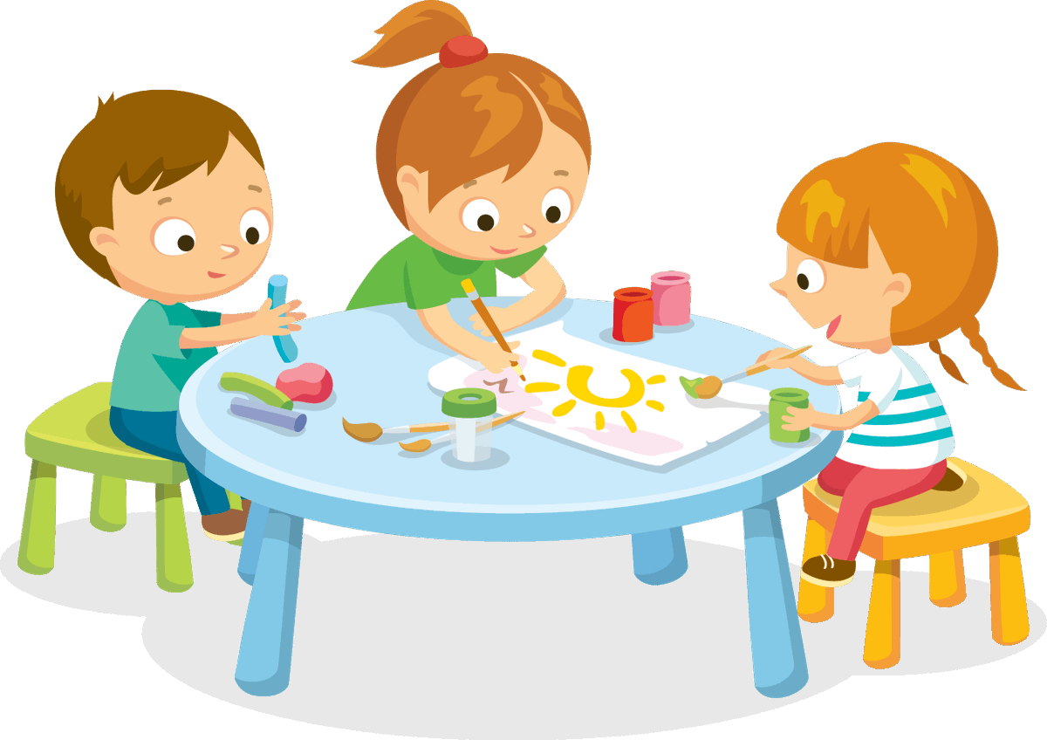
Спасибо за внимание!

